Slide 1
CREACIÓN DE UN VIDEOJUEGO EN GODOT
ENGINE PARA CONCIENTIZAR SOBRE EL CUIDADO
DEL MEDIO AMBIENTE ENFOCADO A MAYORES DE 10 AÑOS

Slide 2
INTEGRANTES
JUAN FELIPE CASAS AGUILAR
MIGUEL ANGEL MURCIA GALINDO
EMMANUEL EFREN ROSERO
SANCHEZ

Slide 3
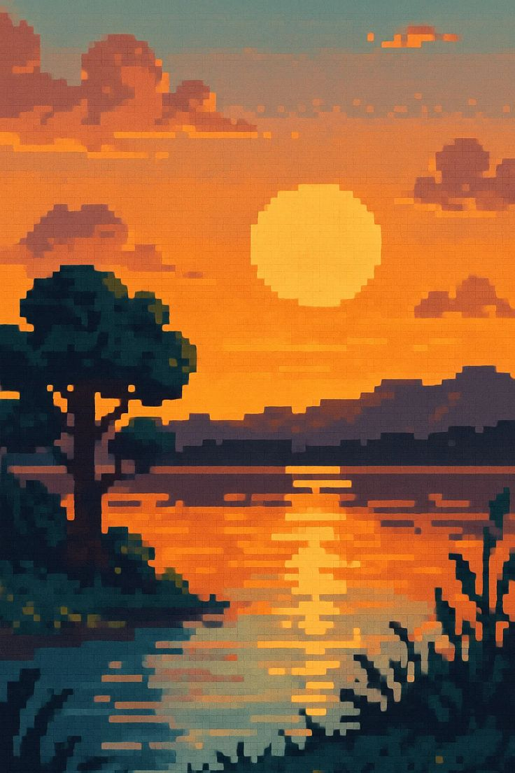
PROBLEMA

Slide 4
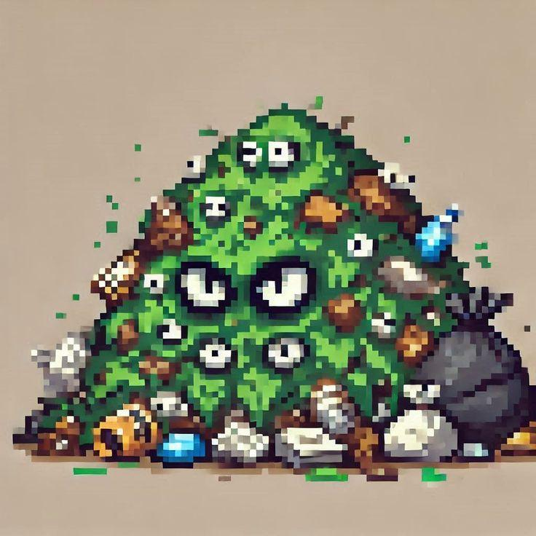
El problema que decidimos solucionar es el cambio climático, debido a la contaminación de ríos calles bosques entre otros aspectos causados por la actividad humana.
¿Cómo se puede reducir la contaminación ambiental en ríos, calles y bosques causada por la actividad humana para mitigar los efectos del cambio climático?

Slide 5

¿POR QUÉ? Y ¿PARA QUÉ ? SE HACE ESTE PROYECTO

Slide 6
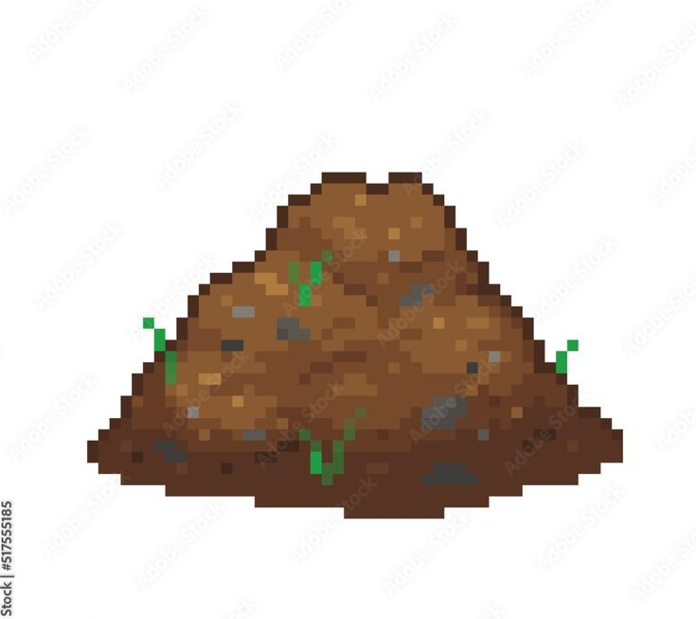
El deterioro ambiental es un desafío urgente, pero muchos jóvenes aún desconocen cómo sus acciones afectan al planeta. Este proyecto propone desarrollar un videojuego educativo en Godot Engine para enseñarles sobre el cuidado del medioambiente de manera atractiva y significativa.

Slide 7

OBJETIVOS

Slide 8
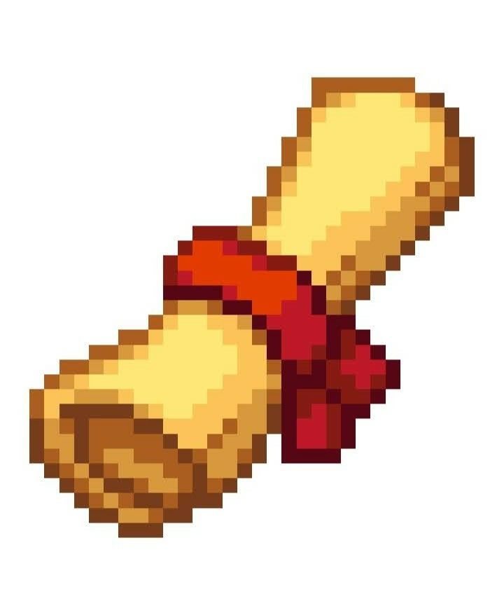
Objetivo General
Desarrollar un videojuego educativo en el motor Godot Engine dirigido a jóvenes mayores de 10 años, con el fin de fomentar la conciencia ambiental mediante una experiencia lúdica e interactiva que aborde problemáticas como la contaminación, el reciclaje y la deforestación.

Slide 9

Objetivos específicos
1.Diseñar una narrativa educativa e interactiva que permita a los jugadores comprender el impacto de sus acciones sobre el medio ambiente.
2.Implementar mecánicas de juego que promuevan actividades sostenibles como la siembra de árboles, el reciclaje y el cuidado de los recursos naturales.
3.Evaluar la recepción y comprensión del contenido ambiental por parte de los usuarios a través de pruebas piloto en estudiantes mayores de 10 años.
4.Utilizar herramientas tecnológicas como Godot Engine y Git para desarrollar, controlar versiones y facilitar el trabajo colaborativo en el proceso de programación del videojuego.

Slide 10

CRONOGRAMA

Slide 11
AVANCE |  | AVANCE 20% |  | AVANCE 50% |  | AVANCE 70% |  |  | AVANCE 100%
OBJETIVO | ACTIVIDAD | MES 1 | MES 2 | MES 3 | MES 4 | MES 5 | MES 6 | MES 7 | MES 8 | MES 9 | MES 10
diseñar una narrativa
educativa e interactiva
creación de la narrativa del video juego y gdd
Implementar mecánicas de juego sostenible
Diseño de personajes, niveles
y enemigos
Programación inicial en Godot engime(interfaz)
Implementación de mecánicas (reciclaje siembra etc.)
Usar Godot y git para desarrollo entre compañeros
Respaldar el trabajo entonces GitHub
Pruebas piloto y Ajustes , correcciones y lanzarlo al publico
Aplicar pruebas finales

Slide 12
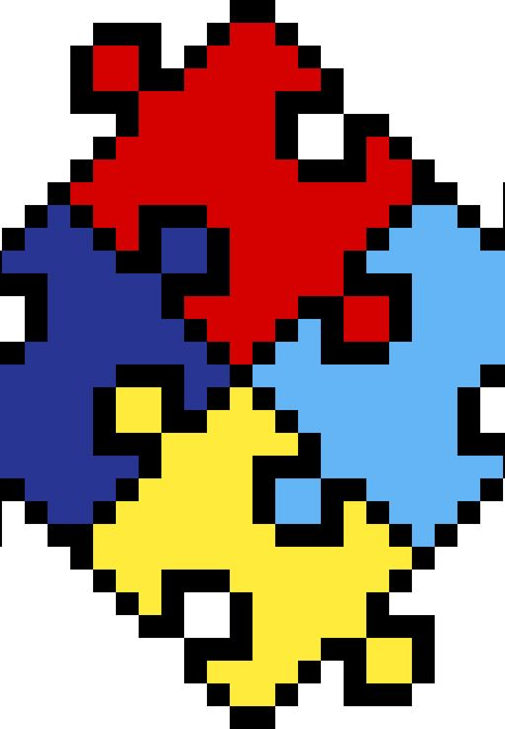
TIPOS DE INVESTIGACIÓN Y METODOLOGÍAS

Slide 13

La metodología adoptada en este proyecto corresponde a una investigación aplicada de tipo exploratoria-descriptiva. El trabajo se llevó a cabo siguiendo una metodología de investigación y desarrollo (ID) que se organizó en varias fases:
Investigación: revisión bibliográfica sobre educación ambiental y gamificación, así como análisis de videojuegos similares.
Diseño: definimos los objetivos, la narrativa del juego, personajes, escenarios y mecánicas sostenibles.
Desarrollo: programamos en Godot Engine utilizando GDScript, creación de recursos gráficos y sonoros, e integración en un prototipo funcional.
Pruebas: primero se realizaron pruebas internas con el equipo de trabajo, y posteriormente pruebas piloto con estudiantes mayores de 10 años, con el fin de obtener retroalimentación y realizar ajustes.
Documentación final: redacción del informe escrito, sistematización de los de resultados y presentación del cronograma y conclusiones del proyecto.

Slide 14
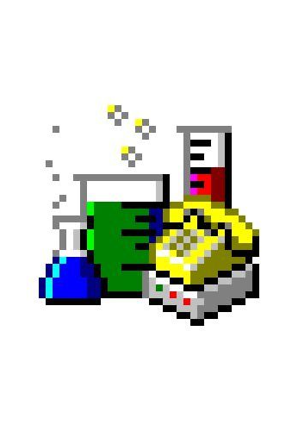
COMO APLICA EL MÉTODO CIENTÍFICO EN SU PROYECTO

Slide 15

En este proyecto se aplicó el método científico siguiendo sus principales etapas. Primero, se observó el problema de la falta de conciencia ambiental entre los jóvenes y se planteó la pregunta: ¿cómo motivarlos de manera más efectiva en el cuidado del medio ambiente? Luego, se formuló la hipótesis de como un videojuego educativo, con mecánicas lúdicas y sencillas, podría despertar conciencia y comprensión del medio ambiente en los estudiantes.
Posteriormente, se realizó la investigación teórica, consultando bibliografía sobre educación ambiental y el uso de programas como Godot Engine. Con estos conocimientos, procedimos al diseño y desarrollo del videojuego, creando personajes, escenarios y mecánicas que representaran acciones sostenibles como el reciclaje y la siembra de árboles.
En la etapa de experimentación, se llevaron a cabo pruebas internas y pruebas piloto con estudiantes, para observar su reacción y evaluar si comprendían los mensajes ambientales. Finalmente, se hizo el análisis de resultados y la conclusión, confirmando que el videojuego es una herramienta que facilita la enseñanza ambiental y fomenta la participación de los jóvenes.

Slide 16
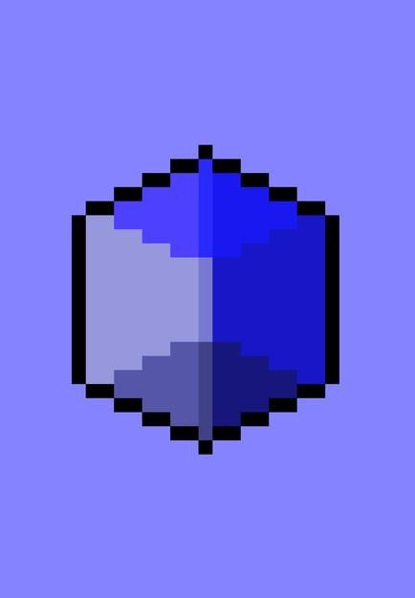
DESARROLLO DEL PROYECTO

Slide 17
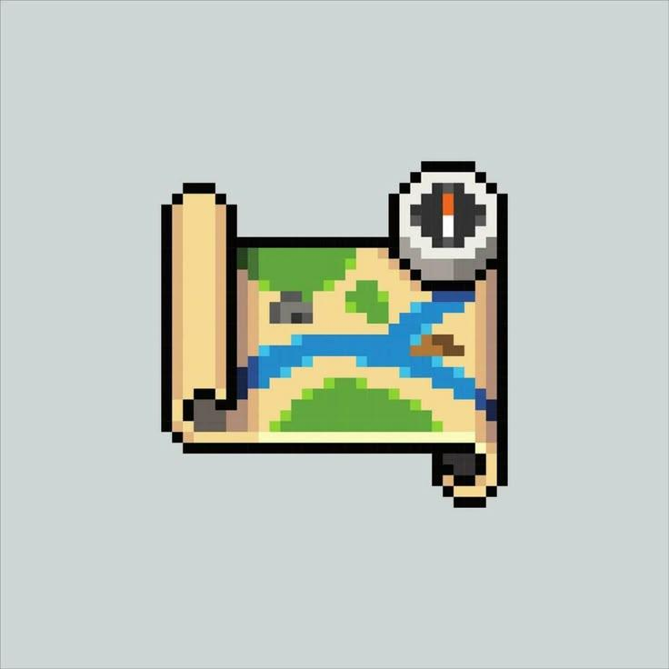
Nuestro trabajo se desarrolló siguiendo un proceso de investigación y desarrollo tecnológico. En primer lugar, identificamos el problema de la falta de conciencia ambiental en los jóvenes y planteamos la necesidad de una herramienta innovadora que fuera de su interés. Posteriormente, realizamos una búsqueda bibliográfica y consulta de diferentes fuentes para fundamentar el proyecto.
Con estos conocimientos diseñamos la narrativa, los personajes y las mecánicas del videojuego, utilizando el motor de programación Godot Engine y la herramienta Git para el control de versiones. Durante la etapa de desarrollo construimos un prototipo funcional que incluye actividades como reciclar y sembrar árboles.
Finalmente, llevamos a cabo pruebas internas y pruebas piloto con estudiantes, con el fin de obtener retroalimentación y realizar mejoras. Este proceso permitió combinar creatividad para dar como resultado un videojuego educativo que busca fomentar valores y prácticas sostenibles en los jóvenes.

Slide 18

EXPLICACIÓN RESUMEN DEL TRABAJO REALIZADO Y SUS LOGROS. PASOS EN EL DESARROLLO PUEDE ESTAR ACOMPAÑADO DE LOS AVANCES LOGRADOS

Slide 19

El proyecto consistió en la creación de un videojuego educativo en Godot Engine, cuyo propósito fue fomentar la conciencia ambiental en jóvenes mayores de 10 años. El trabajo se inició con la identificación del problema: la falta de interés en los temas ambientales debido a métodos de enseñanza poco atractivos. A partir de esta situación, se diseñó un videojuego que combina mecánicas lúdicas con actividades sostenibles como reciclar, sembrar árboles y cuidar los recursos naturales.
Los logros fuero la creación del videojuego educativo y un juego en una plataforma innovadora como Godot engine

Slide 20
Mejorar el videojuego con nuevos niveles y más mecánicas ambientales.
tecnológica
Mejorar el videojuego con nuevos niveles y más mecánicas ambientales.
Recomendaciones del proyecto
Académica y social
Realizar talleres de retroalimentación con los estudiantes para mejorar la propuesta.

Slide 21

CONCLUSIONES

Slide 22

El desarrollo del videojuego demostró que las herramientas tecnológicas y lúdicas pueden ser una estrategia innovadora y efectiva para fomentar la conciencia ambiental en los jóvenes, logrando mayor interés que los métodos tradicionales. La implementación del proyecto permitió aplicar conocimientos de programación, diseño y trabajo colaborativo, fortaleciendo las competencias técnicas de nuestra ares y mostro el potencial del uso de software libre como Godot Engine en la educación. Las pruebas realizadas evidenciaron que el videojuego puede convertirse en un recurso educativo complementario, capaz de generar una reflexión en los estudiantes frente al cuidado del medio ambiente.

Slide 23
GRACIAS POR SU ATENCIÓN

